Slide 1
Decaf 实验二
2.语法分析

Slide 2
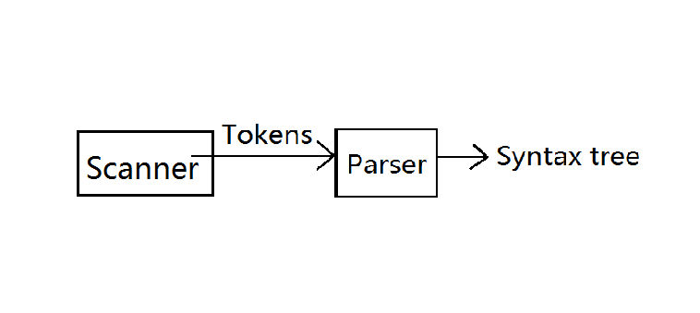
Decaf 实验二
语法分析

Slide 3
Decaf 实验二
Decaf语法—其他参考实验任务书
  program -> block
  block -> {decls stmts}
  decls -> decls decl | ε
  decl -> type id ;
  type -> type [num] | basic
  stmts -> stmts stmt | ε
  stmt -> assign;
  | if(bool)stmt
  | if(bool)stmt else stmt
  | while(bool)stmt
  | do stmt while (bool);
  | break;
  | block

Slide 4
Decaf 实验二
{
  int i;int j;float v;float x;float[100] a;
  while(true){
    do i = i + 1;while(a[i]<v);
    do j = j + 1;while(a[j]>v);
    if(i>=j)break;
    x=a[i];a[i]=a[j];a[j]=x;
  }
}

Slide 5
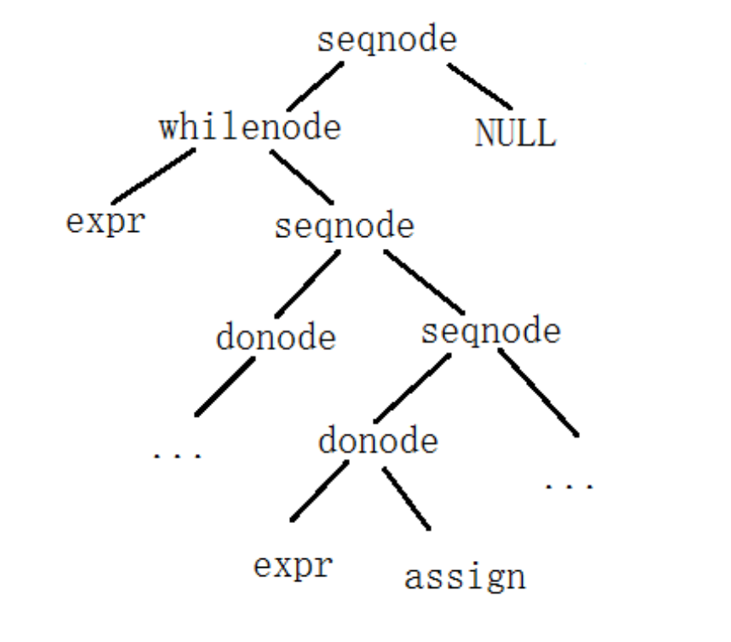
Decaf 实验二
语法树

Slide 6
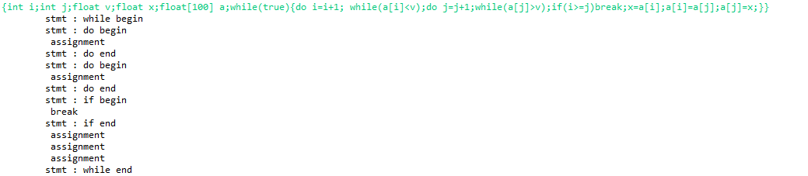
Decaf 实验二
语法树

Slide 7
Decaf 实验二
语法错误
  声明错误，int 后面不是id，如：int +；
  语句错误，while后面没有（，如：while a=b a=a+b;

Slide 8
Decaf 实验二
实验内容：
  1. 理解源码，在其基础上添加注释。
  2. 源码中没有对for语句进行分析，尝试在lexer中加入for关键字，然后参考parse还有inter中的while，do语句的实现，让parser能够识别for语句，并能检测其语法错误 。

Slide 9
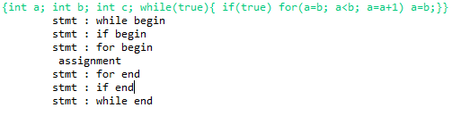
Decaf 实验二
实验内容

